Slide 1
I'JAZ ILMI
Presented By :
Kelompok Nebula (3)

Slide 2
PENCIPTAAN MATAHARI & BINTANG SERTA MAKHLUK YANG BEROTASI
Presentator:
Kholid & Tolip

Slide 3
TABLE OF CONTENTS
01
02
03
04
MAKHLUK BEROTASI
PENCIPTAAN MATAHARI
PENCIPTAAN BINTANG
PENCIPTAAN BULAN

Slide 4
01
MAKHLUK BEROTASI
Dalam Al-Qur'an dan Sains

Slide 5
PERUBAHAN ROTASI SIANG DAN MALAM
“Dan Dia menjadikan malamnya gelap gulita dan menjadikan siangnya terang benderang”. {An Naziat : 29}
Pada ayat ini dijelaskan bahwa Allah telah menjadikan malam gelap gulita dan siang terang benderang, dan pergantian siang dan malam, serta perbedaan musim-musim sebagai akibat dari peredaran planet-planet di sekitar orbitnya.

Slide 6
APA ITU ROTASI ?
Rotasi adalah perputaran suatu benda pada porosnya. Sebuah planet berputar pada sumbu atau poros imajiner dan tiap planet membutuhkan waktu yang berbeda untuk menyelesaikan satu rotasi. Sedangkan revolusi adalah gerak suatu benda yang berputar mengelilingi benda lainnya.

Slide 7
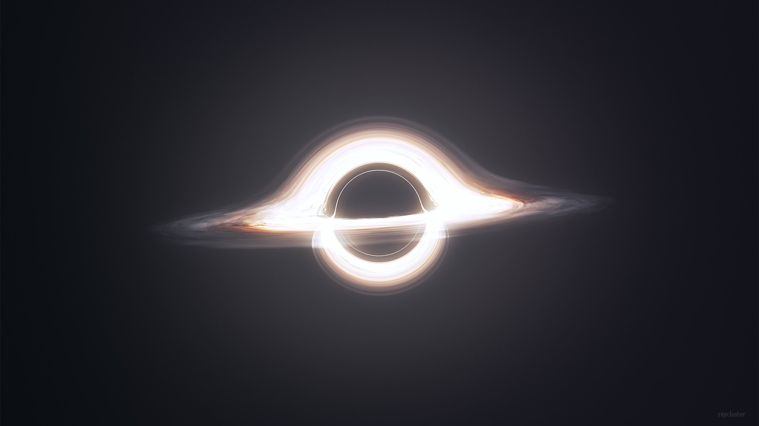
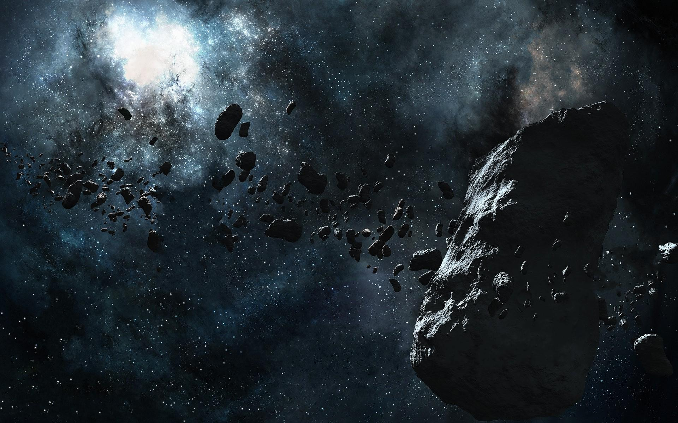
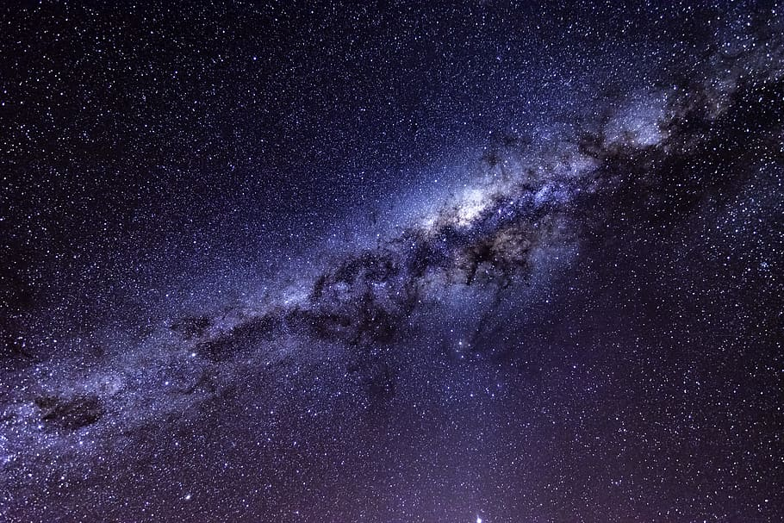
Benda langit yang berotasi adalah planet, bulan, bintang, asteroid, komet, black hole, awan gas, dan lain-lain.

Slide 8
Dan semua itu telah Allah buat sedemikian rupa sehingga alam semesta ini menjadi teratur, seperti yang disebutkan dalam firman-Nya :
"Tidaklah mungkin bagi matahari mengejar bulan dan malam pun tidak dapat mendahului siang. Masing-masing beredar pada garis edarnya."
{Yasin : 40}

Slide 9
02
Penciptaan Matahari
Dalam Al-Qur'an dan Sains

Slide 10
“ Dan Kami jadikan pelita yang amat terang (matahari) ”
{An Naba : 13}
Allah mengingatkan manusia pada matahari berupa nikmat cahayanya yang menjadi kebutuhan vital bagi mereka dan pada panasnya, karena padanya terdapat berbagai manfaat, seperti untuk mematangkan (buah-buahan).

Slide 11
APA ITU MATAHARI ?
Menurut Wikipedia, Matahari adalah bintang di pusat tata surya. Bentuknya nyaris bulat dan terdiri dari plasma panas bercampur medan magnet. Diameternya kira-kira sekitar 109 kali diameter Bumi, dan massanya sekitar 330.000 kali massa Bumi. Matahari merupakan benda langit terbesar di galaksi Bima Sakti yang besarnya bahkan 10 kali lebih besar dari planet Jupiter.

Slide 12
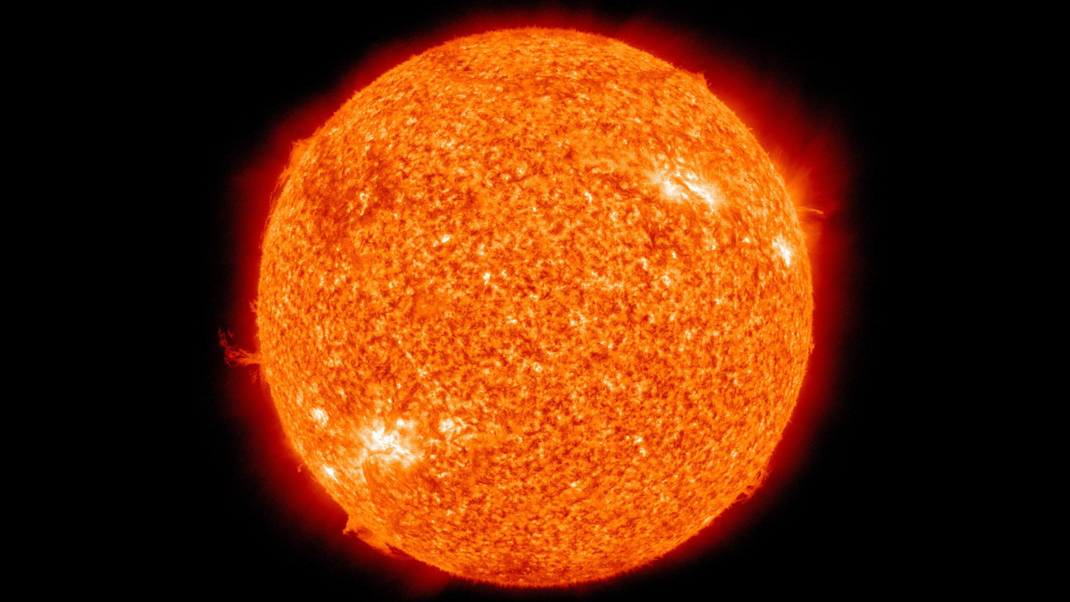
PROSES PENCIPTAAN MATAHARI
Matahari terbentuk 4,6 milyar tahun lalu karena ada tarikan gravitasi dalam awan molekul besar. Banyak materi berkumpul di tengah dan membentuk tata surya. Intinya sangat panas dan padat sehingga memulai proses fusi termonuklir.

Slide 13
03
PENCIPTAAN BINTANG
Dalam Al Quran dan Sains

Slide 14
“Dan sesungguhnya Kami telah menciptakan gugusan bintang-bintang (di langit) dan Kami telah menghiasi langit itu bagi orang-orang yang memandang (nya)”
(Al Hijr : 16)
Bintang bagaikan menara dan simbol yang besar dipakai sebagai (kompas) penunjuk arah pada kegelapan di daratan maupun di lautan. Dan karena bintang-bintanglah langit mempunyai pemandangan memikat dan bentuk yang mengagumkan.

Slide 15
PROSES PENCIPTAAN BINTANG
Bintang terbentuk dari gumpalan awan molekul dengan kerapatan yang tinggi yang disebut Nebula. Gumpalan ini akan menciptakan gravitasi sendiri. Namun gravitasi yang ditimbulkan tidak stabil sehingga akan menghancurkan gumpalan itu sendiri.

Slide 16
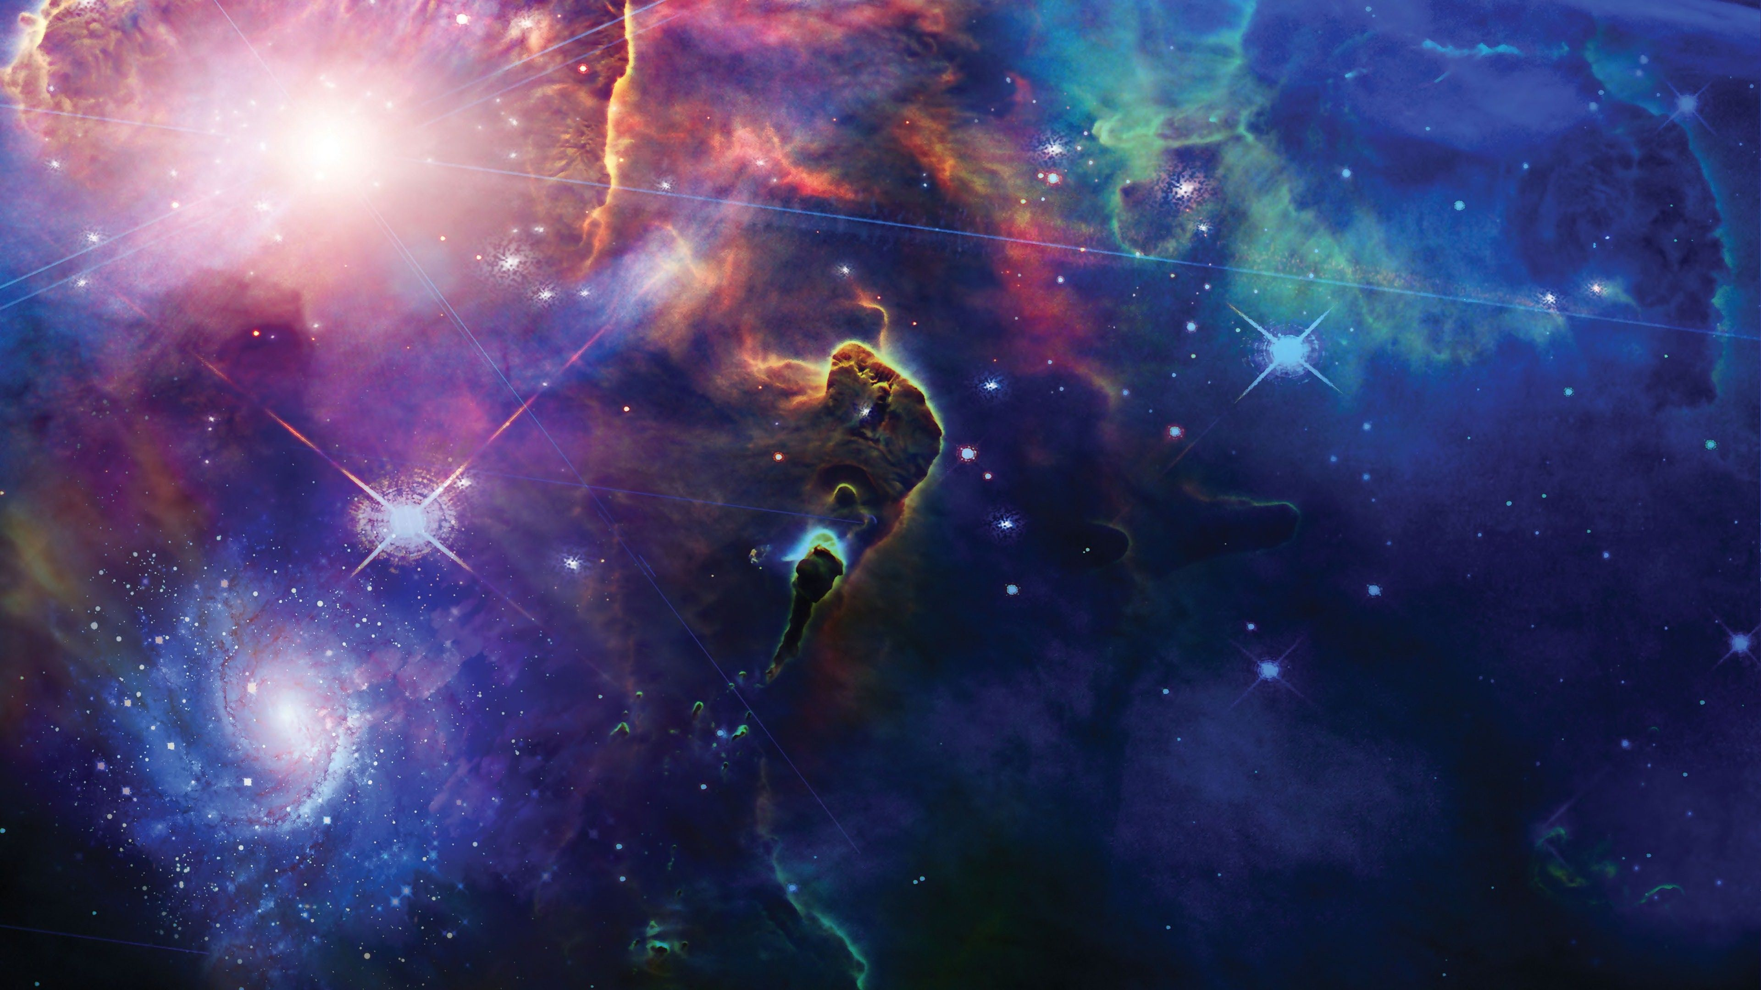
Ketika gumpalan awan ini mulai hancur, material yang ada di tengahnya mulai memanas. Inti gumpalan yang mulai memanas disebut protostar yang merupakan cikal bakal dari bintang.
Awan Nebula

Slide 17
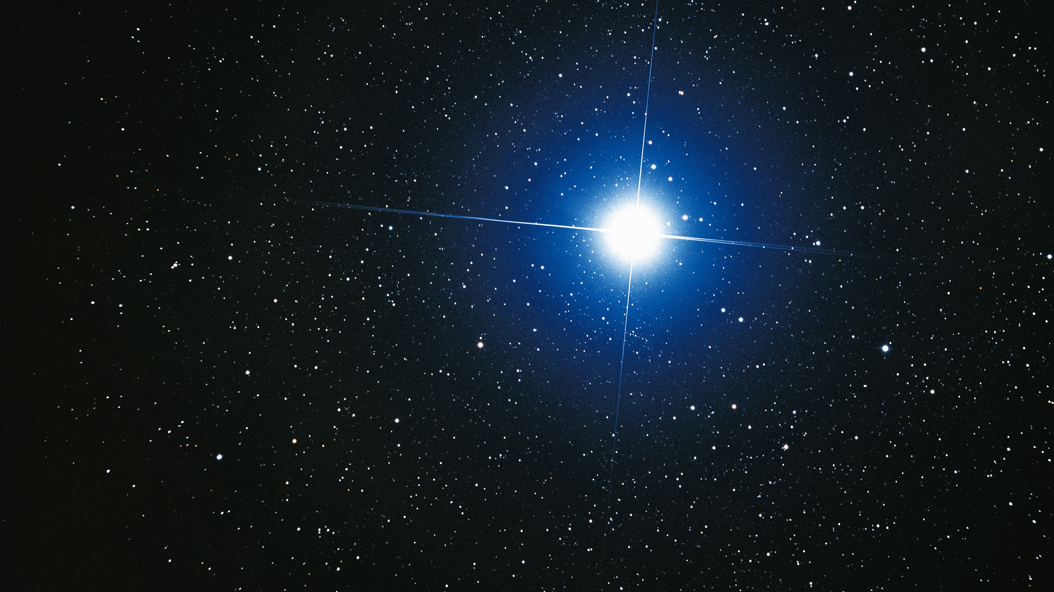
Bintang Sirius, bintang paling terang di alam semesta. Sirius adalah satu-satunya nama bintang yang disebutkan dalam Al Qur'an, dengan nama bintang Syi'ra dan merupakan bintang tunggal yang disebut Najm dalam astronomi Islam.
Fun Fact

Slide 18
04
PENCIPTAAN BULAN
Dalam Al Quran dan Sains

Slide 19
“Dan Dialah yang telah menciptakan malam dan siang, matahari dan bulan. Masing-masing dari keduanya itu beredar di dalam garis edarnya.”
(Al Anbiya : 33)
Allah telah menciptakan malam untuk istirahat, dan siang untuk mencari penghidupan; dan Allah telah menciptakan matahari yang bersinar di waktu siang dan bulan yang bercahaya di waktu malam. Masing-masing beredar pada garis edarnya dengan setia, patuh dan tunduk kepada Penciptanya.

Slide 20
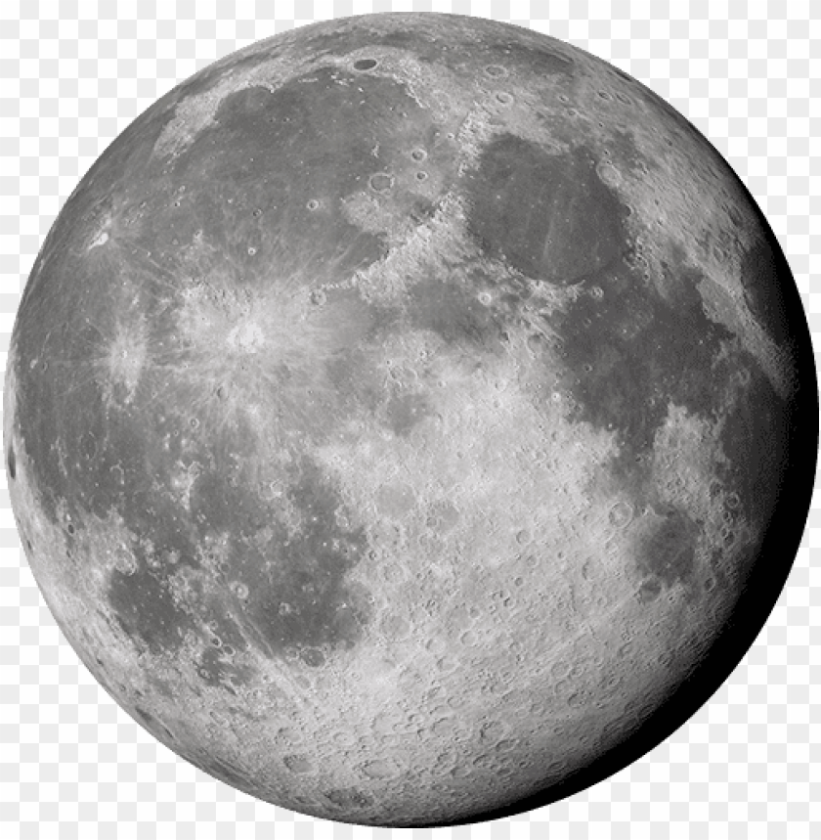
PROSES PENCIPTAAN BULAN
Hipotesis tubrukan besar menyatakan bahwa Bulan terbentuk dari puing-puing yang tersisa dari tubrukan antara Bumi dan benda seukuran planet Mars yang disebut Theia, sekitar 4,5 miliar tahun yang lalu. Hipotesis tubrukan besar adalah hipotesis ilmiah yang paling diakui saat ini tentang proses terbentuknya Bulan.

Slide 21
Selama masa pembetukannya, bulan menerima hantaman bertubi-tubi dari meteor dan meteoroid. Karena suhu bulan pada saat itu sangat panas, terjadilah peleburan yang sangat dahsyat di permukaan bulan sehingga menyebabkan terbentuknya lubang-lubang besar yang dinamakan “Maria” dan gunung-gunung tinggi dengan kawah-kawahnya yang dinamakan “Craters”.

Slide 22
FUN FACT
Pada awal penciptaannya, bulan juga memancarkan cahaya seperti matahari, kemudian cahayanya lenyap dan ia menjadi benda mati (tak bercahaya). Fakta ini baru ditemukan oleh para ilmuwan pada abad ke-20 ini.

Slide 23
Dan Fakta Ini Telah Tercantum Dalam Al-Qur'an Jauh-Jauh Hari:
“Dan Kami jadikan malam dan siang sebagai dua tanda, lalu Kami hapuskan tanda malam dan Kami jadikan tanda siang itu terang, agar kamu mencari karunia dari Tuhanmu, dan supaya kamu mengetahui bilangan tahun-tahun dan perhitungan. Dan segala sesuatu telah Kami terangkan dengan jelas.” (Al-Isra’: 12)

Slide 24
SEKIAN
TERIMA
KASIH
Semoga Bermanfaat

Slide 25
THE NEBULA TEAM
Nice Eyes
Kholid Jundi Al Qossam
Presentator
Hudzaifah Ibadurrahman
Resource Collector
Hafika Ahmad Ardiansyah
Presentator
Muhammad Milhan Abdurrahman
Slide Transitioner
Maliki Qalbun Salim
Editor & Resource Collector
Hammam Al Qoyyim Mumtaz
Resource Collector
Hafiy Muhammad Putra A.
Resource Collector
Harits Al Qoyyim Mumtaz
Resource Collector
Himia Azka Zafarani P.
Editor
Ghozy Muhammad
Reciter

Slide 26
Special Thanks To
Aziz Adam Adrian ⏣
Design Support
Aziz Adam Adrian ⏣
Design Support
⭐ Ahmad Naufal Al Ghifary
Animation Support
⭐ Ahmad Naufal Al Ghifary
Animation Support

Slide 27
SOURCE
Al-Quran
Buku Catatan I'jaz
Tafsir Ibnu Katsir
Wikipedia
Tafsir Fii Dzilalil Quran
Wallahu A'lam
Tammat Bi Hamdillah

